Slide 1


स्थानीय चेंजमेकर्स पाठ्यक्रम

Slide 2

सत्र 6
कहानियों से प्रेरणा
- रणनीतियों से सशक्त
Notes:
सत्र में सभी का स्वागत करें और निम्नलिखित बातें समझाएं:
अब तक के सत्रों में हमने मानव अधिकारों, धर्म एवं आस्था की स्वतंत्रता के अधिकार और अधिकारों के उल्लंघन के बारे में सीखा. हमने इसका खाका भी बनाया कि हमारे समुदाय मे FORB उल्लंघन का स्वरूप क्या है. हमने हमारे समुदाय में मौजूद FORB उल्लंघनों की भी मैपिंग की है.
अबसे हम क्रिया पर फ़ोकस करने जा रहे हैं! अब से हम कार्यवाहियों पर अपना ध्यान केन्द्रित करेंगे! इस सत्र एवं अगले सत्र में हम उन विभिन्न तरीकों या रणनीतियों को जानेंगे जिनका इस्तेमाल मानव अधिकारों को बढ़ावा देने के लिए किया जा सकता है और यह विचार करेंगे कि हम इन रणनीतियों का इस्तेमाल कैसे कर सकते हैं. अंतिम दो सत्रों में हम कार्य योजनाओं पर ध्यान केन्द्रित करेंगे.
हम प्रारंभ में उन लोगों की तीन कहानियां सुनेंगे जो अपने समुदाय में धर्म या आस्था की आजादी के मामले में बदलाव ला रहे हैं.

Slide 3
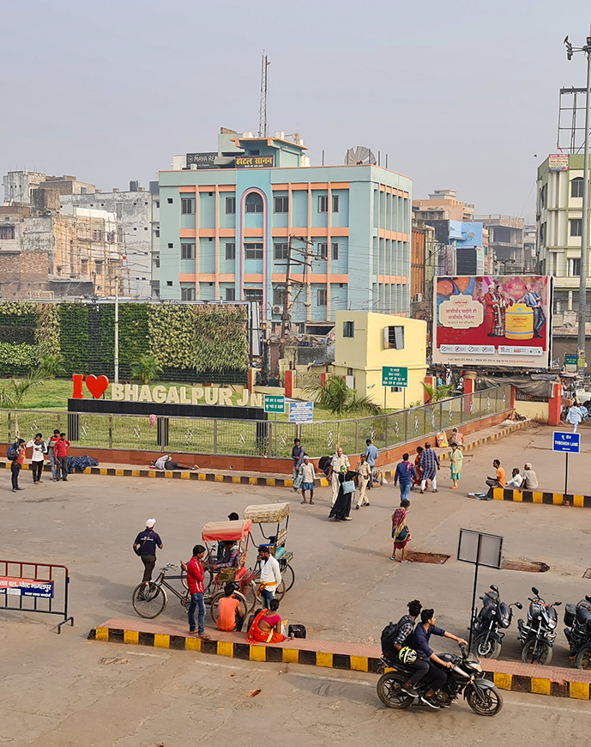
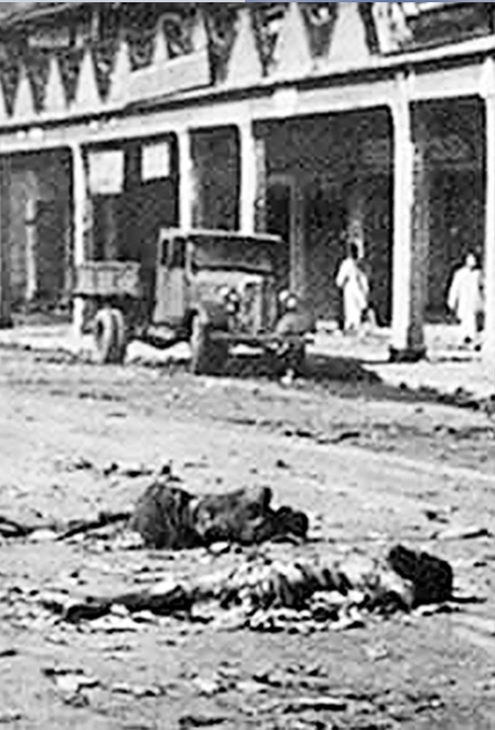
भागलपुर, भारत
1989 के दंगे
फोटो: विक्रमविसु (Vikramvisu) / Shutterstock फोटो: अज्ञात
Notes:
चेंजमेकर कहानियाँ सामूहिक अभ्यास पर चर्चा स्लाइड 3-10 अभ्यास से 3 चेंजमेकर कहानियों का चित्रण करती हैं.
राहुल की कहानी
राहुल पूर्वी भारत के भागलपुर में रहता है. शहर की लगभग 80% जनसंख्या हिंदू है और 18% मुसलमान, और शहर का हिंसा का इतिहास है. 1989 में हुए दंगों में बताया जाता है कि 1000 से अधिक मुसलमान मरे थे और 50,000 लोग विस्थापित हुए थे.

Slide 4
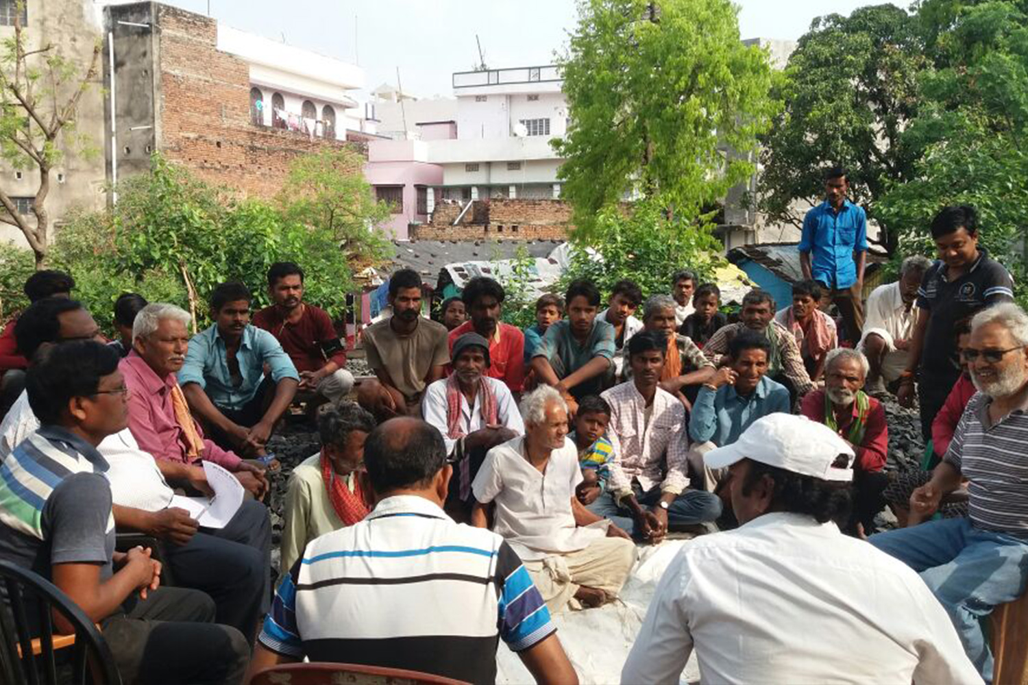
शांति समिति की बैठक
फोटो: आपूर्त
Notes:
राहुल, जो एक हिंदू है, शहर के अंतरधार्मिक शांति केंद्र से जुड़ा हुआ है. यह केंद्र विभाजक रेखाओं के आर-पार संबंध बनाने और भरोसा जमाने के काम करता है, जैसे शांति समितियों के ज़रिए, वार्षिक सांस्कृतिक उत्सव आयोजित करके और धार्मिक नेताओं को जोड़कर. इस दीर्घकालिक शांति कार्य ने एक नींव तैयार की है जहाँ से, हालात बेकाबू होना शुरू होने पर अविलंब कार्रवाई की जा सकती है. इसकी अक्सर ही ज़रूरत पड़ती है.

Slide 5
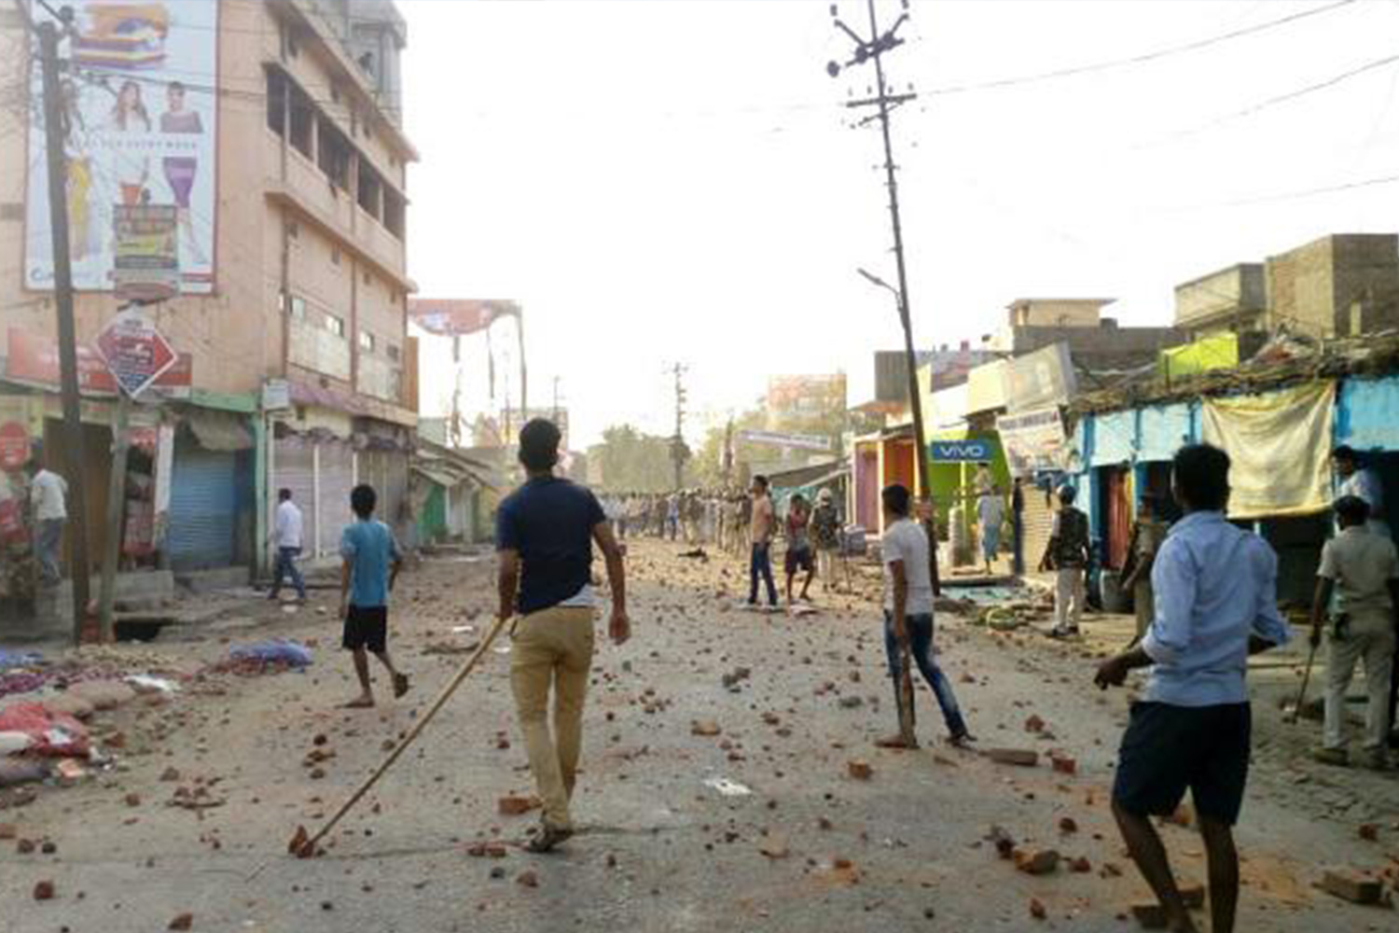
भागलपुर में आज के
दौर के दंगे
फोटो: डेविड तालुकदार (David Talukdar) / Alamy Stock Photo
Notes:
चुनाव अभियानों के दौरान हिंसा विशेष रूप से आम है.
2019 में एक हिंदू राष्ट्रवादी चुनाव प्रत्याशी ने एक मुसलमानों के इलाके से एक परेड निकाली और दंगा भड़काने की कोशिश में घृणास्पद भाषण युक्त ताने उछाले. जब कुछ मुसलमान युवा जवाब में गुस्से से चिल्लाए, तो प्रत्याशी ने हिंसा शुरू कर दी जिससे दुकानों और घरों को नुकसान हुआ. इस बात का गंभीर जोखिम था कि दंगे अन्य इलाकों में फैल जाएँगे तथा और भी हिंसक हो जाएँगे. राहुल और उसके सहकर्मी जानते थे कि यह कितना खतरनाक हो सकता है.

Slide 6
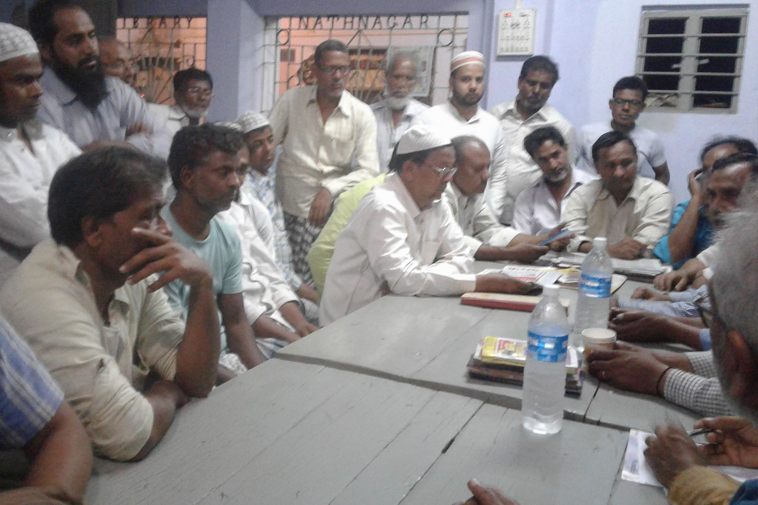
इला के का शांति समूह
फोटो: आपूर्त
Notes:
अगले कुछ दिनों के दौरान, राहुल और उसके सहकर्मियों ने हिंसा के सबसे अधिक जोखिम वाले मुसलमान और हिंदू मोहल्लों में सामुदायिक सभाएँ आयोजित कीं. इन सभाओं में शांति स्वयंसेवियों के समूह गठित किए गए, जो अपने-अपने मोहल्लों में घर-घर गए.
राहुल कहते हैं, ”यह महत्वपूर्ण था कि पुरुष और महिलाएँ जोड़ियों में साथ जाएँ, ताकि चाहे जो भी दरवाज़ा खोले, वह खुलकर बात कर सकें.”

Slide 7
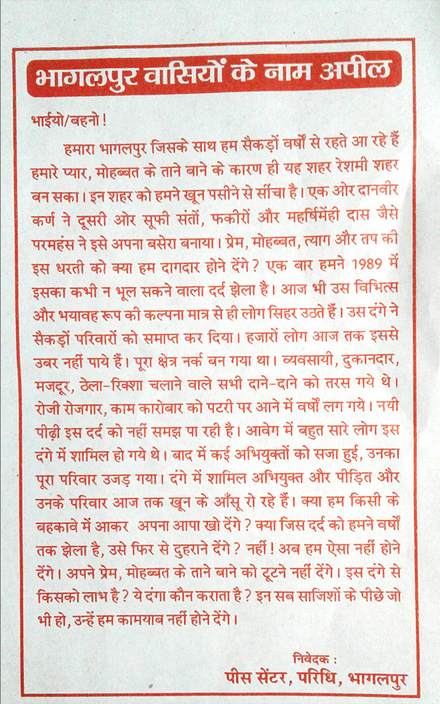
कार्यकर्ताओं द्वारा वितरित पर्चे
फोटो: आपूर्त
Notes:
स्वयंसेवियों ने पर्चे बाँटे, अपने पड़ोसियों से बातें की और उनकी बातें सुनी, और इस बात पर ज़ोर दिया कि दंगे हर किसी के लिए हालात बदतर करते हैं, चाहे उसका धर्म कुछ भी हो. शुक्र है कि मोहल्ला सभाओं और स्वयंसेवियों ने शहर के हालात शांत करने में काफ़ी मदद की.

Slide 8
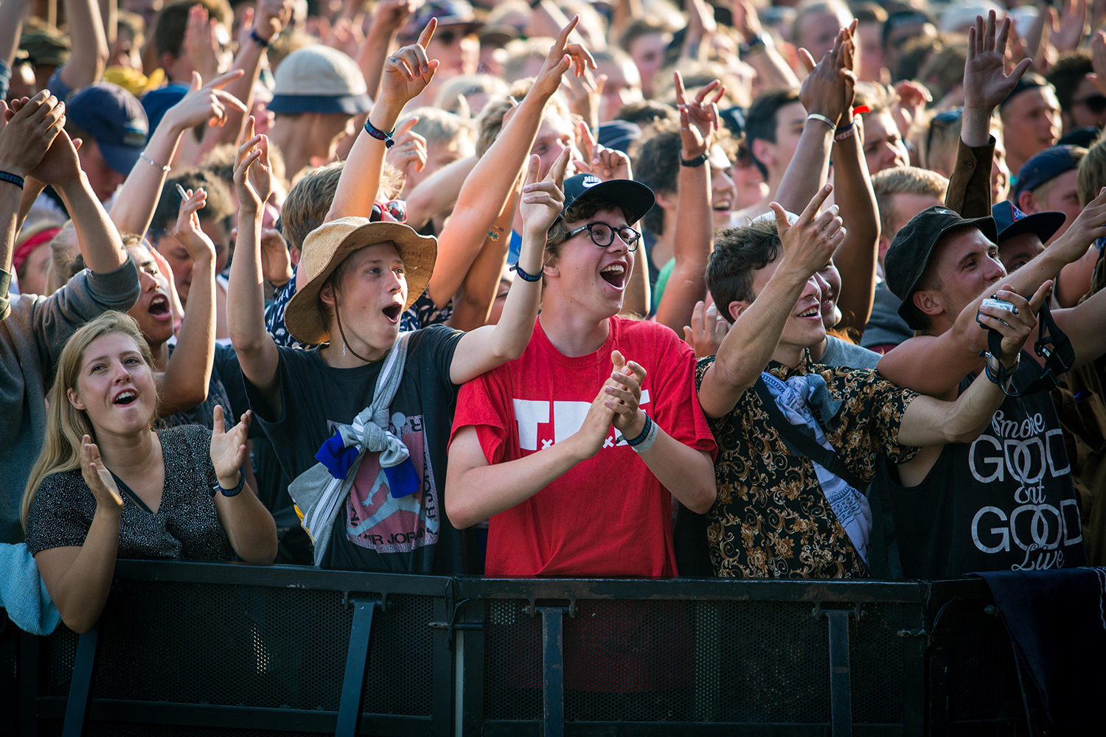
रॉस्कील (Roskilde) संगीत उत्सव, डेनमार्क
फोटो: Gonzales Photo / Alamy Stock Photo
Notes:
डोंट जज अ बुक बाय इट्स कवर- The Human Library™, डेनमार्क
1990 के दशक के मध्य में चार दोस्तों ने शहरी हिंसा के विरुद्ध अभियान चलाने के लिए एक युवा संगठन शुरू किया. उसके सदस्यों की संख्या बढ़ी और एक डेनिश संगीत समारोह के आयोजक ने उनसे कहा कि वे समारोह के आगंतुकों के बीच संवाद को बढ़ावा देने वाले एक इवेंट का आइडिया पेश करें. उन्होंने जो आइडिया पेश किया वह था ह्यूमन लाइब्रेरी का, जहां से आगंतुक उधार ले सकते थे ह्यूमन ‘बुक्स’ - यानी ऐसे लोग जो अपनी पहचान और जीवन अनुभवों और विचारों के बारे में सम्मानपूर्ण बातचीत करने को तैयार थे.

Slide 9
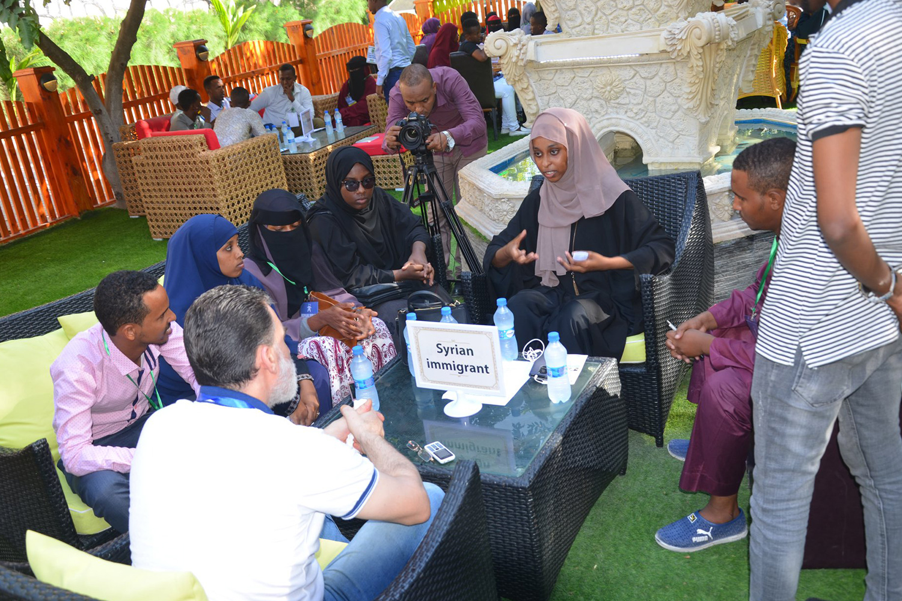
ह्यूमन लाइब्रेरी आयोजन, सोमालिया
फोटो: Human Library Organisation
Notes:
आम तौर पर, ह्यूमन बुक्स स्थानीय समुदाय के ऐसे लोग होते हैं जो उनकी ‘कहानी’ को दूसरों का लर्निंग अनुभव बनने देने के लिए स्वेच्छा से प्रस्तुत रहते हैं, जिससे गलत सूचना वाली रुढीबद्ध धारणाएं कम होती हैं. स्वयंसेवी आम तौर पर वे लोग होते हैं जिनके लिए उनकी पहचान के किसी पहलू से कोई पूर्वग्रह या कलंक जुड़ा होता है - जैसे उनका धर्म, उनकी आस्था, उनकी नृजाति, उनका यौन झुकाव, उनकी अशक्तता या उनकी HIV पॉज़िटिव स्थिति. The Human Library™ संगठन अब 85 से भी अधिक देशों में गतिविधियाँ करता है.

Slide 10
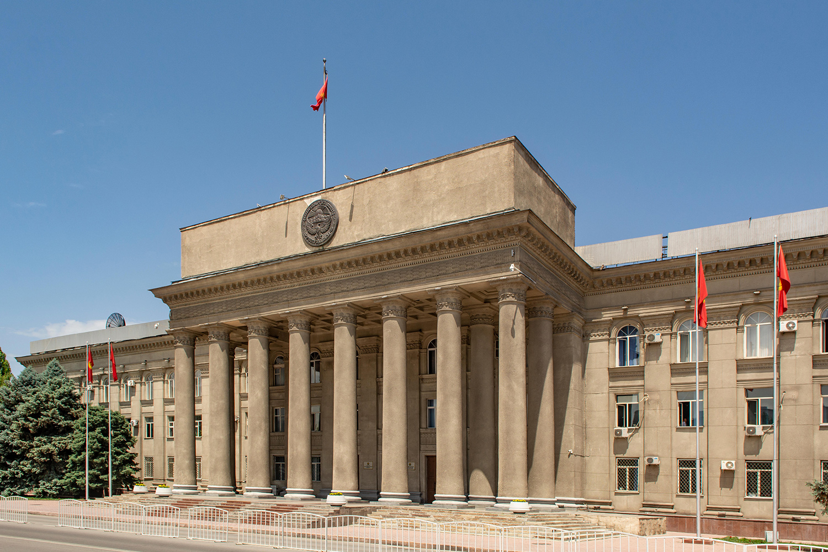
संसद भवन, किर्गिज़स्तान
फोटो: रॉबर्ट वायट (Robert Wyatt) / Alamy Stock Photo
Notes:
कदम उठाने के लिए सत्ता को राज़ी करना, किर्गिज़स्तान
2010 की क्रांति के बाद, असहिष्णु गुंडे-बदमाशों के एक छोटे-से गिरोह ने प्रोटेस्टेंट और ऑर्थोडॉक्स ईसाई संप्रदायों के धार्मिक संस्थान को लूटना शुरू कर दिया. ये हमले लगभग छह महीनों तक चले. कई शिकायतों के बावजूद, अभियोजक कार्यालय, धार्मिक कार्य राज्य आयोग या गृह मंत्रालय की ओर से कोई कार्रवाई नहीं की गई. यहाँ तक कि प्राधिकारियों ने समुदायों से मुद्दे से खुद ही निपटने को कह दिया.
हताश होकर धार्मिक नेता एकजुट हुए और उन्होंने घटनाओं तथा प्राधिकारियों की अक्रियता पर प्रकाश डालने के लिए एक राष्ट्रीय अखबार से संपर्क किया. जब घटनाओं की जानकारी राष्ट्रपति तक पहुँची तो उन्होंने मामले को अपने सीधे नियंत्रण में ले लिया. गिरोह के सारे सदस्य 4 दिनों के भीतर पकड़े गए.

Slide 11
उपचारक
संबंध बनाएँ
मिलकर कार्य करें
जानकारी मांगें
योजना बनाएं एवं तैयारी करें
Notes:
मूकदर्शक - उपचारक अभ्यास इस स्लाइड का उपयोग अभ्यास के अंत में निम्न बिंदुओं पर प्रकाश डालते हुए करें.
हम यह सचेतन निर्णय ले सकते हैं कि हम मूकदर्शक बनने की बजाए उपचारक बनेंगे, उदाहरणार्थ अधिकारों के उल्लंघन के पीड़ितों के साथ संबंध स्थापित कर, समूहों में संगठित होकर, आवश्यक जानकारी प्राप्त कर व यह योजना बनाकर कि हम सामूहिक रूप से क्या कार्यवाही कर सकते हैं.
हम हमेशा कार्रवाई नहीं कर पाएंगे - ऐसा करना हमेशा सुरक्षित या रचनात्मक नहीं होगा. पर यदि हम संबंध बनाएँ, साथ मिलकर काम करें इत्यादि तो हमारे द्वारा कदम उठाए जाने की और प्रभावी होने की संभावना बढ़ जाती है.
हमारे शहर के फ्लिप चार्ट शीट में FORB मानचित्र की ओर इशारा करें. लोगों से कहें कि वे इस बारे में मन-ही-मन सोचें कि उन्होंने जिन समस्याओं की पहचान की है वे उनमें से किसके उपचारक बनना चाहेंगे. (लोगों को सोचने का थोड़ा समय दें, पर उत्तर न माँगें.)
शेष सत्रों में हम इस पर विचार करेंगे कि इन समस्याओं के संदर्भ में हम मूकदर्शक से उपचारक कैसे बन सकते हैं.

Slide 12
मैं कौन हूं अभ्यास
मैं क्या कर सकता/ती हूँ?
हम क्या कर सकते हैं?
हम दूसरों को क्या करने के लिए प्रोत्साहित कर सकते हैं?
Notes:
मैं कौन हूं अभ्यास
इस स्लाइड का उपयोग अभ्यास के अंत में निम्न बिंदुओं पर प्रकाश डालते हुए करें.
हमने जिन विभिन्न परिस्थितियों की पहचान की है, उनमें से हरेक में हम एक मूकदर्शक या एक अग्रसक्रिय उपचारक की भूमिका निभा सकते हैं. हम इन नेटवर्कों और समूहों में और इनके ज़रिए धर्म या आस्था की आजादी को बढ़ावा देने वाला संसाधन बन सकते हैं.
बाकी के पाठ्यक्रम में आप जो कुछ सुनें और करें उस सब में कृपया 3 प्रश्नों के बारे में सोचें.
मैं क्या कर सकता/ती हूँ? उदाहरण के लिए, एक अभिभावक, संतान, दोस्त या पड़ोसी की मेरी भूमिका में. मैं कार्यस्थल पर मेरी भूमिका के ज़रिए या मेरे निजी जीवन में मेरी जो भूमिकाएँ हैं - जैसे मेरे आस्था समुदाय में मेरी भूमिका - उनके ज़रिए मैं क्या कर सकता/ती हूँ?
हम क्या कर सकते हैं? यदि हम एक समूह बनाकर मिलकर कार्य करें. क्या हम आस्था-आधारित समूह, युवा समूह या कार्यस्थल के समूह के माध्यम से कोई पहल कर सकते हैं?
हम अन्य लोगों / संस्थाओं को क्या करने के लिए प्रोत्साहित कर सकते हैं? कुछ कार्य ऐसे हो सकते हैं जो हम नहीं कर सकते परंतु अन्य व्यक्ति कर सकते हैं - जैसे अन्य आस्थाओं वाले समुदाय या स्थानीय विद्यालय के रेक्टर. हम किन लोगों को कुछ करने हेतु प्रेरित कर सकते हैं? हम किसे कदम उठाने को प्रोत्साहित कर सकते थे?

Slide 13
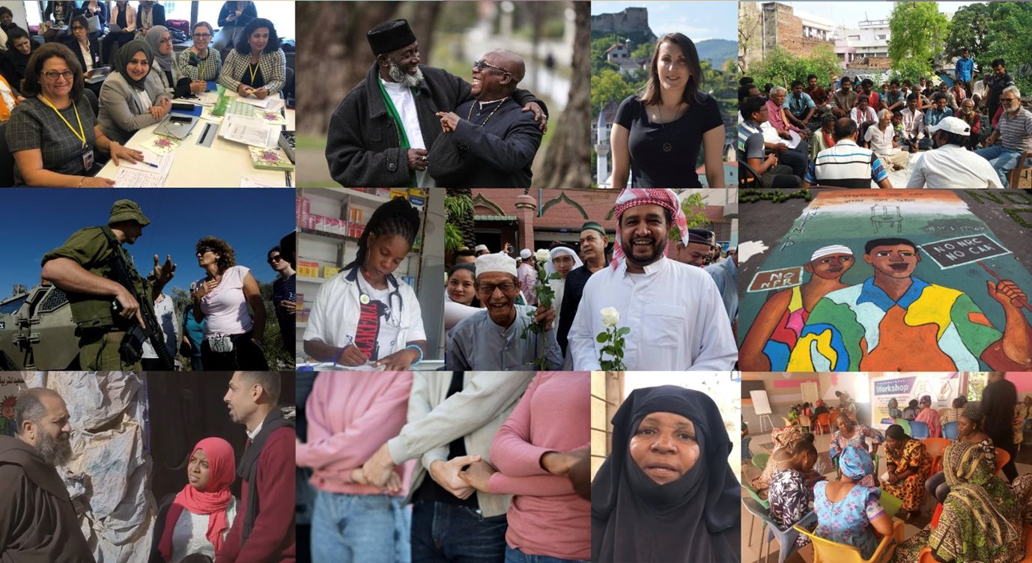
Notes:
स्लाइड 13-24 सत्र 6 की प्रस्तुति को स्पष्ट करती हैं
प्रस्तुतिकरण: मानव अधिकारों को बढ़ावा देने हेतु रणनीतियां
परिचय
इस और पिछले सत्रों में, हमने अलग-अलग लोगों द्वारा अपने समुदाय में धर्म या आस्था की आजादी के लिए स्थिति को बेहतर बनाने के लिए अलग-अलग काम करने की कहानियाँ सुनी हैं. हमने अपने समुदाय में FORB की समस्याओं के बारे में भी खुद को याद दिलाया है. (हमारे शहर के फ्लिप चार्ट शीट में FORB की ओर इशारा करें).
अब हम उन विभिन्न रणनीतियों के बारे में सीखेंगे जो समुदाय के स्तर पर मानव अधिकारों के संरक्षण एवं प्रोत्साहन हेतु अपनाई जा सकती हैं. और हम इस पर विचार करेंगे की हम इन रणनीतियों का उपयोग अपने समुदाय की उन समस्याओं को हल करने के लिए कैसे कर सकते हैं जिनकी पहचान हमने की है.

Slide 14
परिभाषा: रणनीतियां
किसी लक्ष्य की प्राप्ति के लिए उठाए गए योजनाबद्ध कदमों का समूह
Notes:
तो, रणनीति से हमारा आशय क्या है? रणनीति की परिभाषा है “किसी लक्ष्य की प्राप्ति के लिए उठाए गए योजनाबद्ध कदमों का समूह”.

Slide 15

Notes:
मानव अधिकार कार्य के लिए चार अलग-अलग प्रकार की रणनीतियाँ हैं. इन चार प्रकार की युक्तियों को समझाने में मदद के लिए हम मानवाधिकार का उल्लंघन का प्रतिनिधित्व करने वाले रूपक के रूप में आग के बारे में सोच सकते हैं.
यह कोई अच्छी आग नहीं है जिसके इर्द-गिर्द बैठकर हम गर्म हो जाएँ, बल्कि यह एक खतरनाक, बेकाबू आग है. मानवाधिकार के उल्लंघनों की तरह ही, आग भी लोगों को नुकसान पहुँचाती है - वे लोगों को मानसिक आघात देती हैं, घायल करती हैं, जान लेती हैं, और संपत्ति व भूमि को नष्ट कर देती हैं.
तो हम आग को कैसे रोकते हैं? हम चार प्रकार के कदम उठाते हैं.

Slide 16




आपातकालीन रणनीतियां
निवारक उपाय
रोकें और बचाएं
सहायता मांगें और सचेत करें
Notes:
आपातकालीन रणनीतियां
आपातकालीन रणनीतियां आग को लगने से रोकने, आग को बुझाने और लोगों को बचाने के लिए अपनाई जाती हैं.
अगर आप किसी बच्चे को माचिस से खेलते हुए देखें तो आप क्या करेंगे? आप माचिस बुझा देंगे और माचिस दूर ले जाएँगे! आप आग लगने से रोकने की कोशिश करेंगे.
अगर आप बहुत देर से पहुँचे हैं और छोटी आग लग चुकी है, तो आप आग बुझाने वाले यंत्र या पानी की बाल्टी से उसे खुद ही बुझाने की कोशिश कर सकते हैं. आप आग को रोक कर खतरे में पड़े लोगों और संपत्ति की रक्षा करने की कोशिश करेंगे. और अगर आग बड़ी है और इन उपायों से उस पर काबू नहीं पाया जा सकता तो आप फायर ब्रिगेड की मदद लेंगे और लोगों से बाहर निकलने के लिए कहेंगे.
मानव अधिकारों के लिए आपातकालीन रणनीतियां कुछ इस तरह की है! हम मानव अधिकार के उल्लंघन के लिए आपातकालीन रणनीतियों का उपयोग करते हैं जो विशेष लोगों के साथ, विशेष स्थानों पर होने वाला है या अभी हो रहा है. इसका मतलब हो सकता है कि किसी दुर्व्यवहार की रोकथाम करने या रोकने के लिए सीधे हस्तक्षेप करना और लोगों को बचाना या इसका मतलब हो सकता है मदद के लिए पुकारना और खतरे में पड़े लोगों को चेतावनी देना.

Slide 17

उत्पीड़न
नफरत भरे भाषण
तोड़फोड़
हमला
धार्मिक संस्थान पर हमले
सांप्रदायिक हिंसा
मनमाने ढंग से की गई गिरफ्तारियाँ
Notes:
तो, हम किस तरह के FORB उल्लंघनों के लिए आपातकालीन रणनीतियां उपयोग कर सकते हैं?
उत्पीड़न, घृणा भाषण, हमले, संपत्ति की तोड़फोड़, धार्मिक संस्थान पर हमले, सांप्रदायिक हिंसा और मनमाने ढंग से की गई गिरफ्तारियाँ - सभी ऐसे उल्लंघनों के उदाहरण हैं जो विशिष्ट व्यक्तियों या समूहों के साथ, विशिष्ट स्थानों पर, विशिष्ट समय पर होते हैं.
हालांकि आपातकालीन रणनीतियों का उपयोग अचानक होने वाली घटनाओं से निपटने के लिए किया जाता है लेकिन यह आवश्यक है कि हम पहले से इनके लिए तैयार रहे. हमें पहले से ही यह ज्ञात हो कि क्या करना है. जैसे लोग फायर ब्रिगेड का नंबर याद कर लेते हैं या अग्निशमन यंत्र का इस्तेमाल करना सीख लेते हैं, उसी तरह, हमें मानवाधिकारों का उल्लंघन रोकने एवं मदद मांगने से संबंधी जानकारी पहले से ही होनी चाहिए.

Slide 18

Notes:
2. बदलाव की रणनीतियां
आग लगने के पीछे कोई-न-कोई कारण होता है - जैसे बिजली की असुरक्षित वायरिंग. बदलाव की रणनीतियों के अंतर्गत उन स्थितियों को परिवर्तित किया जाता है जिनके चलते आग लगती है, जैसे यह सुनिश्चित करना कि भवन निर्माण नियमों में सुरक्षित वायरिंग संबंधी प्रावधान हों.
मानवाधिकार के उल्लंघन भी कुछ कारणों से होते हैं, उदाहरण के लिए, जब समाज में लोगों की रक्षा के लिए आवश्यक नियम मौजूद नहीं होते, या जब जिन लोगों की ज़िम्मेदारी होती है कि वे इन नियमों का पालन सुनिश्चित करें, वे ऐसा नहीं करते. अर्थात समाज गलत ढंग से ‘बना हुआ’ है.

Slide 19




बदलाव की रणनीतियां.
अभियान
समर्थन
प्रोत्साहन
अवहेलना
Notes:
मानवाधिकार के उल्लंघन के कई मामले लोगों को केवल नियमों में बदलाव के लिए राजी करके या काम के तरीके में परिवर्तन करके ही रोके जा सकते हैं. हम ऐसा 4 प्रकार से कर सकते हैं:
अभियान चलाकर एवं विरोध व्यक्त करके समस्या की ओर लोगों का ध्यान आकर्षित करके,
स्थिति में सुधार लाने में सक्षम व्यक्तियों को समस्या के हल के लिए कोई कदम उठाने के लिए राजी करके - हम इसे समर्थन कह सकते हैं,
लोगों को अलग तरह से व्यवहार करने के लिए प्रोत्साहन प्रदान करके,
या फिर शांतिपूर्वक बुरे कानूनों या सामाजिक मानदंडों का उल्लंघन करके यह दिखाकर कि हम उन्हें स्वीकार नहीं करते.
ये बदलाव की रणनीतियां हैं. वे आमतौर पर समाज की दीर्घकालिक और अधिक प्रणालीगत समस्याओं पर ध्यान केंद्रित करते हैं - सी समस्याएँ जो कई लोगों को, कई स्थानों पर प्रभावित करती हैं.

Slide 20

Notes:
3. निर्माण की रणनीतियां
आग रोकने का एक अन्य तरीका यह हो सकता है कि लोगों में जागरूकता उत्पन्न की जाए और उनके रवैये में बदलाव लाया जाए, जैसे लोगों को सिगरेट के जलते हुए बट को सूखी जमीन पर फेंकने से पैदा होने वाले खतरे के प्रति सचेत किया जाए. हम सार्वजनिक भागीदारी भी बढ़ा सकते हैं - अधिक लोगों को स्वैच्छिक अग्निशमन सेवा में शामिल करके.
और हम कौशल का निर्माण कर सकते हैं - उदाहरण के लिए यह सुनिश्चित करना कि लोगों को पता हो कि अग्निशामक यंत्र का उपयोग कैसे किया जाता है.
मानव अधिकार के संदर्भ में निर्माण की रणनीतियां होंगी मानव अधिकार की संस्कृति के निर्माण के लिए दीर्घकालिक काम. इसका अर्थ है ऐसे समाज की ओर बढ़ना, जहाँ हर व्यक्ति अपने अधिकारों और दूसरों के अधिकारों को समझे, मानव अधिकार के सम्मान को सामान्य और उचित माने, यह जानता हो कि यदि अधिकारों का उल्लंघन हो तो क्या करना चाहिए, और यह भी जानता हो कि अपने और दूसरों के अधिकारों का सम्मान कैसे किया जाए और उनके लिए खड़ा कैसे हुआ जाए.

Slide 21




निर्माण की रणनीतियां
जागरूकता
लोगों को जोड़ना
कौशल
नेटवर्क्स
Notes:
ऐसे समाज के निर्माण के लिए 4 कार्य करने होंगे:
मानव अधिकार के महत्व एवं उनके उल्लंघन के संबंध में जागरूकता उत्पन्न करना एवं उनके उल्लंघन व उससे होने वाली हानि की समझ विकसित करना.
लोगों को जोड़ना - ज्यादा से ज्यादा लोगों में मानव अधिकार को प्रोत्साहन देने संबंधी कार्यों के प्रति प्रतिबद्धता उत्पन्न करना.
कौशल निर्माण करना - ताकि लोगों में यह समझ उत्पन्न हो कि मानव अधिकार को कैसे बढ़ावा दिया जाए.
और लोगों और संगठनों के ऐसे नेटवर्क बनाना, जो अलग-अलग स्थानों पर अलग-अलग कार्य करते हैं, लेकिन सामान्य लक्ष्यों की दिशा में समन्वित रूप से कार्य करते हैं.
ये दीर्घकालिक रणनीतियां हैं, जो बदलाव के लिए पूर्व-स्थितियाँ बनाती हैं. जब हम अन्य सभी रणनीतियों का उपयोग करते हैं तो वे हमारे लिए खड़े होने के लिए एक आधार तैयार करती हैं.

Slide 22

Notes:
4. उपचारात्मक रणनीतियां
अंत में, उपचारात्मक रणनीतियां आग की तरह मानवाधिकार के उल्लंघन से भी व्यक्तियों, संपत्ति और समुदायों की हानि होती है.
उपचारात्मक रणनीतियों में वे कदम शामिल हैं, जो मानवाधिकारों के हनन के पश्चात लोगों की देखभाल के लिए उठाए जाते हैं.

Slide 23





उपचारात्मक रणनीतियां
भौतिक एवं मनोसामाजिक सहायता
उल्लंघनों का दस्तावेज़ीकरण करें
न्याय और मुआवजा मांगें
याद करें
Notes:
आंशिक रूप से इसमें लोगों को चिकित्सकीय, भौतिक व मनोसामाजिक सहायता उपलब्ध कराना शामिल है जो उन्हें सामान्य अवस्था में वापिस आने के लिए आवश्यक है. परंतु इसमें गरिमा और न्याय भी शामिल है.
सम्पूर्ण घटनाक्रम का दस्तावेज़ीकरण, ताकि यह सुनिश्चित हो सके कि कुछ भी छिपाया नहीं गया है.
पीड़ितों के साथ जो कुछ हुआ है उन्हें उसके बारे में बताने एवं उसे याद करने का मौका देना के बारे में.
पीड़ितों को न्याय एवं मुआवजा मिले यह सुनिश्चित करना.

Slide 24















निवारक उपाय रोकें और बचाएं
सहायता मांगें और सचेत करें
अभियान समर्थन
प्रोत्साहन
अवहेलना
जागरूकता जुड़ाव
कौशल नेटवर्क
सहायता
दस्तावेज़
न्याय मांगें
याद करें
Notes:
निष्कर्ष
काम करने के ये सभी अलग-अलग तरीके मानव अधिकार को बढ़ावा देने के लिए महत्वपूर्ण हैं. वे एक-दूसरे के पूरक हैं, ओवरलैप करते हैं और एक-दूसरे के समानांतर इस्तेमाल किए जा सकते हैं.
कोई भी व्यक्ति या संगठन सभी रणनीतियों का इस्तेमाल नहीं कर सकता - हमारे पास अलग-अलग भूमिकाएँ, कौशल और अवसर हैं जो सही मायने में हमारे द्वारा इस्तेमाल की जाने वाली रणनीतियों के चुनाव को प्रभावित करते हैं. महत्वपूर्ण बात यह है कि हर कोई कुछ न कुछ कर सकता है और हम लोगों और संगठनों के नेटवर्क के माध्यम से, जो एक ही दिशा में आगे बढ़ रहे हैं, हम चीजों को बदल सकते हैं.
हम सब मानवाधिकार के उल्लंघन की आग को लगने से रोकने एवं ऐसे समाज के निर्माण में योगदान दे सकते हैं जिसमें हमारे घरों और समुदायों में और हमारी सरकारों द्वारा मानव अधिकार का सम्मान किया जाए.

Slide 25

उत्पीड़न
नफरत भरे भाषण
तोड़फोड़
हमला
धार्मिक संस्थान पर हमले
सांप्रदायिक हिंसा
मनमाने ढंग से की गई गिरफ्तारियाँ
Notes:
आपातकालीन रणनीतियों पर चर्चा
अभ्यास का परिचय निम्न बिंदुओं पर प्रकाश डालते हुए एवं यह स्लाईड दिखाते हुए दें.
शेष सत्र आपातकालीन रणनीतियों पर केन्द्रित होगा और हम इस पर विचार करेंगे कि क्या इन रणनीतियों का उपयोग हमारे समुदाय की FORB से संबंधित समस्याओं को सुलझाने के लिए किया जा सकता है. अन्य रणनीतियों पर चर्चा हम अगले सत्र में करेंगे.
इस अभ्यास के माध्यम सें हम आपातकालीन रणनीतियों के बारे में जानेंगे और अपने समुदाय में कार्यवाहियों के अधिक से अधिक तरीकों पर विचार मंथन करेंगें. हम विचार करेंगे कि मैं क्या कर सकता/ती हूँ, हम क्या कर सकते हैं और हम अन्य लोगों को क्या करने के लिए प्रोत्साहित कर सकते हैं?
लेकिन शुरू करने से पहले, आइए याद करें कि धर्म या आस्था की आजादी (FORB) से संबंधित 'आपातकाल' किसे कहा जाता है. आपातकालीन रणनीतियों का उपयोग तब किया जाता है जब एक विशिष्ट व्यक्ति का, विशिष्ट स्थान पर विशिष्ट मानव अधिकार का दुर्व्यवहार हो रहा होता है या होने वाला होता है. तो हम इन रणनीतियों के माध्यम से किस प्रकार के FORB उल्लंघनों का सामना करने का प्रयास कर रहे हैं?
- उत्पीड़न - जैसे सड़क पर अल्पसंख्यक समुदाय की किसी महिला को उत्पीड़न किया जाना
- नफरत भरे भाषण (आनलाइन या प्रत्यक्ष)
- नफरत-जनित अपराध जैसे तोड़फोड़ या हमला
- धार्मिक संस्थान पर हमले
- साम्प्रदायिक हिंसा या
- मनमाने ढंग से की गई गिरफ्तारियाँ

Slide 26
उपचारक
संबंध बनाएँ
मिलकर कार्य करें
जानकारी मांगें
योजना बनाएं एवं तैयारी करें
Notes:
अंतिम टिप्पणियां सत्र का समापन निम्न टिप्पणियों को साझा करते हुए एवं स्लाइड 26-28 दिखाते हुए करें:
इसी सत्र में पहले हमने मूकदर्शक से उपचारक बनने के तरीकों के बारे में बात की थी. हमने संबंध बनाने, साथ मिलकर काम करने, जानकारी खोजने, योजना बनाने और तैयारी करने के बारे में बात की थी.

Slide 27
आपातकालीन रणनीतियों के प्रयोग की तैयारी करना
संभावित उल्लंघनों की पहचान करना - कौन, क्या, कहाँ, कब.
संभावित प्रतिक्रियाओं की पहचान करना
एकत्रित हों
जानकार बनें
जोख़िमों को आंकें
Notes:
आपातकालीन रणनीतियों के संदर्भ में इसके लिए हमें जिस प्रकार के प्रश्न पूछने होंगे उनकी चर्चा हम अभी-अभी कर रहे थे, उदाहरणार्थ:
यह पहचान करना कि FORB आपात स्थिति का सामना किसे, कब और कहां करना पड़ सकता है.
इस पर विचार करना कि इन आपाती स्थितियों के बनने के पूर्व ही हम क्या कर सकते हैं? उदाहरण के लिए: जैसेः मैं व्यक्तिगत तौर पर क्या करना चाहूंगा/गी यदि मैं सोशल मीडिया पर एक नफरत भरा भाषण या सड़क पर किसी का उत्पीड़न होते हुए देखता/ती हूँ? या फिर, क्या हम एक समूह के भाग के रूप में, जिसके सदस्य मिलकर योजना बनाकर एवं तैयारी कर कार्य करते हों, अधिक संगठित, और सक्रिय प्रतिक्रिया की क्षमता विकसित करना चाहेंगे?
यह पता लगाना कि सक्षम प्रतिक्रिया के लिए आवश्यक जानकारियां एवं संपर्क हमारे पास हों?
साथ ही, खतरे का अनुमान लगाकर यह सुनिश्चित करना कि हम सुरक्षित रहें और हमारे कारण स्थिति और खराब न हो जाए.

Slide 28

आपातकालीन रणनीतियां
बदलाव की
रणनीतियां
निर्माण की
रणनीतियां
उपचारात्मक
रणनीतियां
Notes:
बेशक, ऐसा संभव है कि आपातकालीन रणनीतियां वे युक्तियाँ न हों जिनका हम उपयोग करना चाहते हैं. जैसे, संभव है कि हम बदलाव हेतु जागरूकता फैलाने या प्रचार-अभियान चलाने पर काम करने के लिए बेहतर स्थिति में हों. कोई भी सारी चीज़ें नहीं कर सकता और किसी को भी ऐसी कोशिश नहीं करनी चाहिए!
अगले सत्र में हम कार्रवाही के विचार बदलाव की रणनीतियां, निर्माण की रणनीतियां और उपचारात्मक रणनीतियां के बारे में जानेंगे और उन पर विचार करेंगें. हम अधिकतम संभव कार्रवाही के विचार के बारे में जानना चाहते हैं!
पाठ्यक्रम के अंतिम दो सत्रों में हम अपने विचारों को परिसीमित करेंगे - उन समस्याओं के बारे में चर्चा करके जिनमें हम वास्तव में हस्तक्षेप करना चाहते हैं और इसके लिए हमारे द्वारा चिन्हित कार्यवाहियों में से कौन-सी सबसे प्रभावी एवं यर्थाथवादी होंगी जिनका हम इस्तेमाल करें.
सत्र का समापन सक्रिय भागीदारी हेतु सभी का आभार प्रकट कर करें.

Slide 29

अच्छा काम किया और आपका फिर स्वागत है!
अगला सत्र: रणनीतियों पर चर्चा

